Slide 1
اشارة الاقتران التربيعي
إعداد المعلمة : تحرير الخالدي
بنات جنين الثانويه
باشراف الاستاذه رائده عويس

Slide 2
الاهداف
1) التعرف على قاعدة البحث في اشاره الاقتران التربيعي في حالة وجود صفران
2)التعرف على خطوات البحث في اشارة الاقتران التربيعي والتطبيق عليها

Slide 3
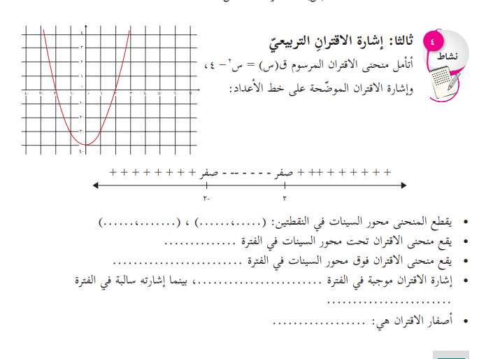
(-2 ، صفر)
(2 ، صفر)
] -2، 2[
]]2، ∞[
U
]-∞، -2[
]2، ∞[
]-∞، -2[U
] -2، 2[
، -2
2

Slide 4
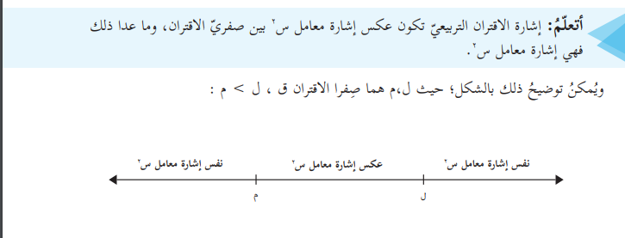
حالات وقواعد اشارة الاقتران التربيعي

Slide 5



مثال مع خطوات الحل
1) نجد اصفار الاقتران
1- س² =(1- س)(1+ س)=صفر
(1- س) =صفر ، (1+ س)=صفر
اذن اما س=1 او س=-1
2)اشاره معامل س² سالبه
3)نطبق قاعدة اشارة الاقتران في حالة وجود صفران
صفر
صفر
--------------+++++++++++---------------
- 1
1
4)نسجل النتائج على شكل فترات
] -1، 1[
]1، ∞[
]-∞، -1[U
ليس له اشاره عندما س=1 ،س=-1

Slide 6
تدريب مع خطوات الحل
ابحثي في اشارة الاقتران ق(س) =س² -9
1) نجد اصفار الاقتران
س² -9=(س-3)(س+3)=صفر
اذن اما س=3 او س=-3
2)نطبق قاعدة اشارة الاقتران في حالة وجود صفران
صفر
صفر
+ + + + + - - - - - - - - -+ + + + +
- 3
3

Slide 7
نعبر بالكلمات عن النتائج
اشارة ق(س) موجبة في الفتره
]3، ∞[
]-∞، -3[U
اشارة ق(س) سالبة عندما
] -3، 3[
ليس له اشارة عند س=3 او -3

Slide 8


تدريب :ابحثي في اشارة كل من الاقترانات التالية:
1)
2)
3)
ق(س)= س² -3س

